Slide 1
REACCIONES EN DISOLUCIÓN
Las reacciones químicas a menudo se llevan a cabo en fase líquida y la mayoría de los estudios de mecanismos de reacción tanto en sistemas orgánicos como inorgánicos están relacionados con reacciones en disolución.
Esto es cierto a pesar de potencialmente los estudios teóricos para sistemas en fase gaseosa presentan mayor profundidad.

Slide 2
La naturaleza de las reacciones en un disolvente.
Es posible estudiar relativamente pocas reacciones tanto en fase gaseosa como en una variedad de disolventes, entre ellas se puede mencionar la reacción de descomposición del pentóxido de nitrógeno:
N₂O₅ → 2 NO₂ + 1/2 O₂ (1)

Slide 3
La formación del ioduro de tetrametil amonio se puede llevar a cabo en varios disolventes polares:
Et₃N + EtI → Et₄N⁺I⁻ (2)
A continuación se presentan dos tablas en que se resumen datos cinéticos para estas reacciones.

Slide 4
La velocidad de descomposición del pentóxido de nitrógeno es la misma en fase gaseosa que en disolución en diversos disolventes.
Por otra parte la reacción (2) es muy sensible a cambios de disolvente, es más rápida en disolventes más polares.
Sería factible que esta última reacción tuviera un estado de transición polar, si se considera su naturaleza. Los datos sirven para mostrar que no se puede hacer una sola generalización simple:

Slide 5
en algunos casos puede haber reacciones que proce-dan al parecer en forma independiente del disolvente, pero en general no es éste el caso.
Tabla 1. Efectos del disolvente en las velocidades de reacción: N₂O₅ → 2 NO₂ + 1/2 O₂

Slide 6
reacción: Et₃N + EtI → Et₄N⁺I⁻

Slide 7
Los solutos tienden a presentar colisiones múltiples dentro de una jaula del disolvente, este evento se conoce como “encuentro”, en contraste con las colisiones que se llevan a cabo entre especies que no interaccionan en la fase gaseosa.

Slide 8
LAS VELOCIDADES DE LAS REACCIONES CONTROLADAS POR DIFUSION.
La velocidad máxima a la que dos solutos pueden reaccionar está controlada por la velocidad relativa de difusión, o en forma más precisa:
la velocidad de encuentro de los solutos.

Slide 9
Se puede calcular mediante diversos modelos, la constante de velocidad controlada por difusión, que tiene un valor:
k = 6 x 10⁹ dm³ mol⁻¹ s⁻¹
por lo que a menudo este valor se toma como aproximadamente 10¹⁰ dm³ mol⁻¹ s⁻¹ y se conoce como la constante de velocidad controlada por difusión.

Slide 10
APLICACIONES DE LA TEORIA DEL COMPLEJO ACTIVADO.
La formulación básica para reacciones en fase gaseosa se escribe:
Los efectos, debidos a cambios en el disolvente, o su composición, o la fuerza iónica, provienen de cambios en los coeficientes de actividad, esta situación no es importante en la fase gaseosa.

Slide 11
El valor de K≠ se puede escribir en términos de las actividades a y se relaciona con la constante expresada en función de concentraciones mediante los coeficientes de actividad apropiados.

Slide 12
Esta situación no es importante en la fase gaseosa.
El valor de K≠ se puede escribir en términos de las actividades a y se relaciona con la constante expresada en función de concentraciones mediante los coeficientes de actividad apropiados.
De donde tenemos que:

Slide 13
Esta relación, la ecuación de Brønsted-Bjerrum, es la base para considerar los efectos salinos y del disolvente.
La suposición clave en su derivación es que la velocidad de reacción es proporcional a la concentración del complejo activado, [(AB)≠], y no a su actividad.

Slide 14
EFECTOS DEL DISOLVENTE EN REACCIONES POLARES E IÓNICAS.
Podemos considerar tres casos para una reacción de segundo orden: dos moléculas polares, dos iones o una de cada uno.
Kirkwood nos proporciona expresiones para la energía libre involucrada en la transferencia de una molécula polar (momento dipolar μ y radio r) de un
medio de constante dieléctrica unitaria da uno que tiene un valor ε:

Slide 15
El valor de la constante de velocidad nos da:
donde k_{ref} se refiere al estado en que ε = 1 (como en la fase gaseosa).

Slide 16
Al una graficar los datos que se presentan en la tabla 1 de log k vs
se obtiene una línea recta.
La pendiente positiva es consistente con el desarrollo de la carga iónica en el complejo activado, para el que se podría predecir un gran valor para μ≠ y un valor pequeño para r≠.

Slide 17
En forma semejante, la expresión para la energía libre de transferencia de dos iones de carga z_{A} y z_{B} de una separación infinita a su distancia de reacción es:
que produce la expresión:

Slide 18
Un tratamiento semejante para un ion y una molécula polar da:
En todos los casos examinados, la variación de la constante de velocidad con la constante dieléctrica está dada por una gráfica lineal de ln k vs 1/ε.

Slide 19
Efecto del disolvente

Slide 20
EFECTOS SALINOS EN REACCIONES IÓNICAS DE SEGUNDO ORDEN.
La ecuación de Debye-Hückel para el coeficiente de actividad de un ion de carga z_{i} es:
donde I es la fuerza iónica de la solución (I= 1/2Σ[i]z_{i}², la suma de todos los iones presentes) y A es una colección de constantes físicas, cuyo valor es 0.509 para agua a 298 K.

Slide 21
Si se considera que z≠ = z_{A} + z_{B}, entonces:

Slide 22
El estado de referencia es agua pura, fuerza iónica cero.
La validez de la ecuación anterior se ha probado numerosas ocasiones, pero no podemos esperar que sea más precisa que la ecuación de Debye-Hückel.
Por lo tanto, no puede aplicarse para fuerzas iónicas altas, especialmente si los reactivos tienen altas cargas iónicas.

Slide 23
Al estudiar la cinética de una reacción en que los reactivos son iones deben tenerse precauciones con los efectos salinos.
Imagine, por ejemplo, que la siguiente reacción se estudió con las siguientes concentraciones iniciales:
[Co(NH₃)₅OH₂](ClO₄)₃ 2.00 x 10⁻³ M
HCl 6.00 x 10⁻³ M
Co(NH₃)₅OH₂³⁺ + Cl⁻ → Co(NH₃)₅Cl²⁺ + H₂O

Slide 24
La fuerza iónica de la solución al inicio de la reacción sería 0.018 M, y al final, suponiendo que la reacción llega a terminación sería 0.010 M.
La constante de velocidad de segundo orden para la reacción aumentaría regularmente durante la corrida debido a cambios en la fuerza iónica.
Este aumento sería de aproximadamente 12%, es decir al término de la reacción la constante de velocidad sería 1.12 veces el valor de la constante inicial. Y peor aún, habría mayores

Slide 25
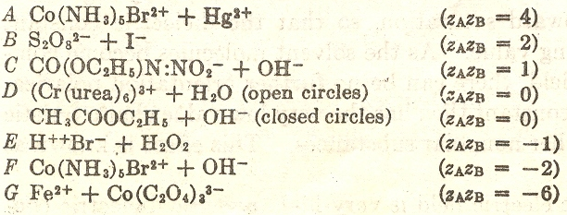
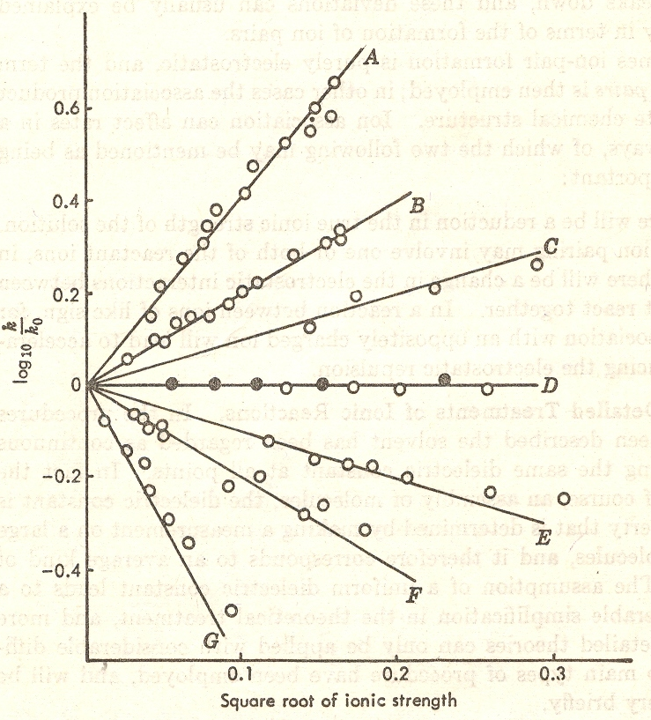
Efecto de la Fuerza Iónica

Slide 26
discrepancias para concentraciones iniciales diferentes de los reactivos.
En general, se resuelve este problema adicionando electrolitos inertes para mantener la fuerza iónica constante entre corridas.
En el caso del ejemplo anterior, puede utilizarse por ejemplo ácido perclórico para llevar a una fuerza iónica de 0.500 M, lo que sería válido si la velocidad es independiente de [H⁺].

Slide 27
INFLUENCIA DE LA PRESION EN LAS REACCIONES EN SOLUCION
Cuando se aplica la relación termodinámica:
a ΔG≠, para k = (RT/Nh)exp(-ΔG≠/RT), se obtiene:

Slide 28
proporciona un medio para medir volúmenes de activación. Su integración nos da:
Esta relación indica que la constante de velocidad de reacción aumenta con la presión si es negativo (es decir, si el complejo activado tiene un volumen molar menor que los reactivos juntos).

Slide 29
En la práctica se requieren presiones del orden de 0.5 a 5 kbar si se requieren valores significativos.
Una gráfica de ln k vs P debe ser lineal y su pendiente igual a /RT.

Slide 30
Si consideramos por ejemplo = +5.0 cm³ mol⁻¹ a 298 K, un valor típico, la presión requerida para el cambio de velocidad en un factor de 2 de su valor a presión atmosférica (1 bar = 10⁵ N m⁻² = 10⁵ Pa = 0.1 MPa), da un valor de 3.4 x 10⁸ Pa.
1 MPa (10⁶ Pa) = 10 bar = 9.87 atm = 1 J cm⁻³
A 298.3 K; RT = 2.48 x 10³ J mol⁻¹

Slide 31
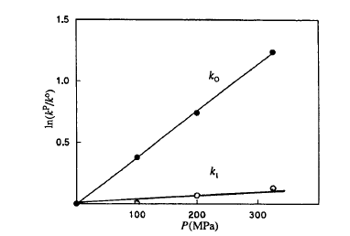
Efecto de la presión en la reacción:
Cr(H₂O)₅(H₂*O)³⁺ + H₂O Cr(H₂O)₆ ³⁺ + H₂*O (en HClO₄)
k_{obs} = k₀ + k₁[H⁺]
Efecto de la presión en k₀ y k₁ para la reacción anterior.
ΔV₀≠ = -10 cm³ mol⁻¹
ΔV₁≠ = -0.9 cm³ mol⁻¹
ΔV₀≠ = 2.48 x 10³ x pendiente = 2.48 x 10³ x 3.8 x 10⁻³ = -10 cm³ mol⁻¹
ΔV₁≠ = 2.48 x 10³ x pendiente = 2.48 x 10³ x 3.3 x 10⁻⁴ = -0.9 cm³ mol⁻¹

Slide 32
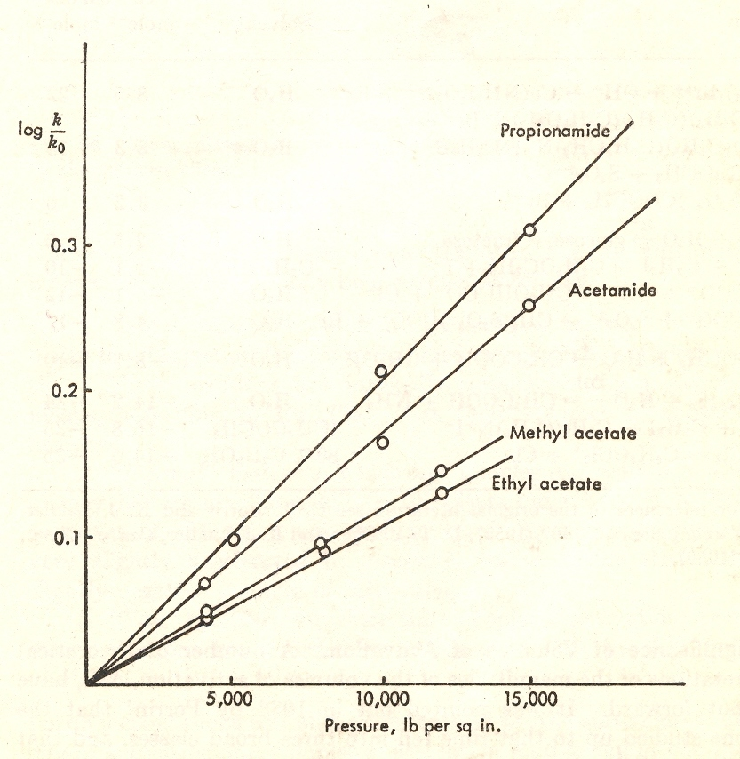
Efecto de la Presión Hidrostática
Gráfica de log k/k₀ en función de la presión hidrostática para la hidrólisis alcalina de ésteres y amidas.

Slide 33
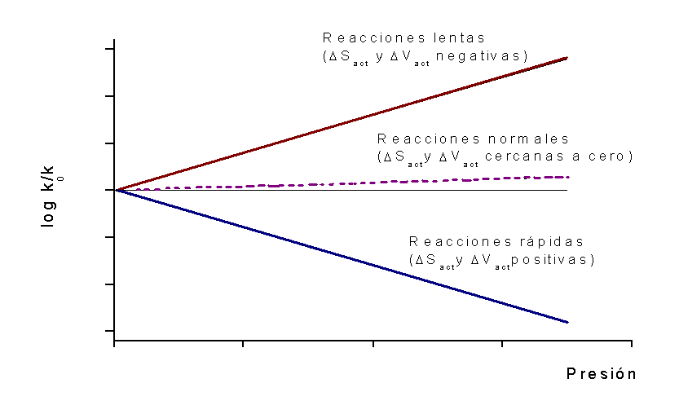

Slide 34
Influencia de la constante dieléctrica y fuerza iónica en las velocidades de diferentes reacciones.
Tipo de reacción | Efecto al _______________ Constante Dieléctrica | Aumentar _______________ Fuerza Iónica | Ejemplos
Dos moléculas que forman un compuesto polar | Aumento | Efecto pequeño | R3N +RX H2O + RX
Dos iones del mismo signo | Aumento | Aumento | BrAc- + S2O32- OH- + Azul de bromofenol-
Dos iones de signo opuesto | Disminución | Disminución | OH- + Me3S+
Ion y molécula neutra | Efecto pequeño | Efecto pequeño | OH- + RX OR- + RX X- + RX Me2BuS+ + H2O

Slide 35
Resumen de los efectos de la Presión en las
velocidades de reacción
Clasificación | Carácter Iónico | Ejemplos | Volumen de activación | Entropía de activación
“Lenta” | Formación de cargas opuestas Aproximación de especies de la misma carga | Reacciones entre iones del mismo signo, Hidrólisis de ésteres Esterificaciones Solvólisis unimolecular | Grande Negativo | Grande Negativo
“Normal” | Efectos electrostáticos no importantes | Reemplazo de iones negativos | Pequeña negativa | Pequeña negativa
“Rápida” | Aproximación de especies de carga opuesta | Reacciones entre iones de signo opuesto | Positiva | Positiva

Slide 36
Mecanismos de Reacción
Forma detallada en que procede una reacción, con énfasis en el número y naturaleza de los pasos involucrados.
Por lo menos una dimensión más complicada que la determinación de estructuras ya que requiere una descripción detallada de la forma en que la estructura y el enlace de los reactivos cambia con el tiempo en un acto individual de cambio químico.
Una descripción completa del mecanismo requeriría:
la subdivisión de la reacción en sus pasos individuales y equilibrios

Slide 37
la caracterización de los intermediarios de reacción y un estimado de sus tiempos de vida media
una descripción del llamado “estado de transición” para cada paso de reacción en términos de (a) su composición, (b) geometría, (c) solvatación y (d) energética,
una descripción completa del proceso que lleva a cada estado de transición y fuera de él en términos de los niveles de energía (esto es vibracional, rotacional, electrónico, etc.) tanto del estado basal como de los estados excitados.

Slide 38
Métodos para determinar mecanismos de reacción
1.-Cinético:
Ley de velocidad
Dependencia de la velocidad en la naturaleza de los reactivos
Dependencia de la velocidad en los ligantes que no se sustituyen
2.- Detección de intermediarios de reacción
Directa
Indirecta

Slide 39
3.-Examen de los productos: estereoquímica
4.-Determinación de la ruptura del enlace
5.- Parámetros de activación
Entalpía de activación
Entropía de activación
Volúmenes de activación
6.- Relaciones lineales de energía libre

Slide 40
RELACIONES LINEALES DE ENERGíA LIBRE
La experiencia ha mostrado durante los últimos años que hay un número grande de correlaciones lineales empíricas entre los logaritmos de constantes de equilibrio o de velocidad de una serie de reacciones con logaritmos de una segunda serie de reacciones, relacionadas con la primera.
En primer lugar podemos cuestionar el hecho de que a priori haya una razón para dichas correlaciones, y en segundo lugar, una vez que se encuentran las relaciones nos preguntamos si son de algún valor.

Slide 41
En la práctica dichas correlaciones han demostrado ser una medida empírica útil de la relación que hay entre diferentes series de reacciones, y más importante, a menudo nos permiten predecir tendencias en reactividad para una serie de reacciones.
En el caso más sencillo tales correlaciones lineales toman la siguiente forma general:

Slide 42
donde las k’s representan constantes de equilibrio o de velocidad de reacción de los i miembros correspondientes de dos series de reacciones I y II y m y c son constantes empíricas determinadas a partir de la gráfica del en función de , y dependen de las condiciones de reacción y de la naturaleza de las series de reacciones que se comparan. Es posible tener relaciones velocidad-velocidad, equilibrio-equilibrio o velocidad-equilibrio.

Slide 43
En este último caso se puede tener una correlación entre una constante de equilibrio y una de velocidad de la misma reacción, o entre la constante de equilibrio y la de velocidad de los miembros correspondientes de dos series diferentes de reacciones.
Algunas otras formas en que se puede expresar la ecuación anterior son:

Slide 44
Sustituyendo:
donde ΔG representa ya sea a ΔG⁰ o a ΔG≠ y la relación entre m y m’ y c y c’ depende de si la relación contiene constantes de equilibrio, de velocidad o ambas.
La primera ecuación es equivalente a una relación lineal entre los cambios de energía libre para la serie de reacciones que se compara. Este tipo de correlaciones se conoce como relaciones lineales de energía libre: RLEL (LFER por sus siglas en inglés).

Slide 45
Una serie de reacciones puede corresponder a:
1. Las reacciones de un solo reactivo con un sustrato, cuya estructura se varía a través de introducir diferentes sustituyentes.
2. A una sola reacción bajo una diversidad de condiciones experimentales (p. ej. cambios en el disolvente).
3.- A reacciones de un solo sustrato con una serie de reactivos.

Slide 46
En el primer caso se obtiene una correlación entre estructura y reactividad. Dos ejemplos son la ecuación de Hammet y la de Taft.
En el segundo caso tendremos una correlación disolvente-reactividad. Como ejemplos están la ecuación de Grunwald-Winstein y la de Swain-Mosely-Bown.
En el último caso tenemos una correlación entre reactivo y reactividad.
En el caso de escalas de fuerza básica (o ácida) hay una correspondencia entre el sustrato y el ácido (o base) de referencia.

Slide 47
Cuando se establece una RLEL, por ejemplo para fuerza básica (o ácida), entre dos series de reacciones significa que los dos ácidos (bases) de referencia deben dar el mismo orden de fuerza básica (ácida) relativa.
Así, los valores de pK_{a} de Brønsted, que miden la fuerza básica respecto a H⁺_{(ac)}, se usan en una serie. El establecer una RLEL entre ésta y otra escala que mide la fuerza básica relativa a otro ácido de Lewis A, por ejemplo para fuerza básica (o ácida), entre dos series de reacciones.

Slide 48
De esta forma las K_{eq} para un aducto AB dado pueden calcularse conociendo los tres parámetros:
• pK_{a} de la base B
· m
· c
Estas dos últimas constantes son parámetros empíricos característicos del ácido A y de las condiciones de reacción.

Slide 50
ENERGÍA LIBRE DE ACTIVACIÓN
Y MECANISMO
El valor de una constante de velocidad para una reacción muy rara vez ayuda a explicar el mecanismo de reacción. Obtener valores dentro de una serie de reacciones puede ser más informativo, pero las comparaciones de valores de energías libres de activación con las energías libres de la reacción, que llevan a RLEL pueden ser muy útiles para diagnosticar el mecanismo de reacción.

Slide 51
Constantes de velocidad semejantes para una serie de reacciones en las que solamente se cambia en uno de los reactivos ya sea el ion metálico central o el ligante, por ejemplo, sugiere que opera un mecanismo común para la serie completa de reacciones.
Las constantes de velocidad para la reacción de acuación de una serie de complejos:
son similares para M = Co, Rh, e Ir. Esta situación poco usual sugiere que se rompe un enlace C-O y no un enlace M-O.

Slide 52
Debe tenerse cuidado al hacer generalizaciones de este tipo.
Se ha señalado también que los valores de ΔG≠ y ΔH≠ son semejantes para algunas reacciones de sustitución de Co(III) y Rh(III) en las que definitivamente se rompe el enlace metal-ligante.
En una serie de reacciones, en las que aumenta el impedimento estérico de una de las moléculas reaccionantes es posible observar un efecto de ésto directamente en el estado de transición.

Slide 53
El efecto será disminuido si se trata de un mecanismo disociativo, pero agravado en el caso de un proceso asociativo.
Por ejemplo en una serie de reacciones de acuación de complejos octaédricos con diaminas, AA:
se observa una marcada aceleración estérica, lo que apoya su carácter disociativo.

Slide 54
Otro ejemplo que vale la pena mencionar es el hecho de que en reacciones de hidrólisis de complejos amino de cobalto(III) el cociente de las constantes de velocidad para la trayectoria catalizada por base y aquélla no catalizada, es decir k_{OH}-/k_{H2O} varía normalmente en el intervalo de 10⁵ a 10⁸; sin embargo para la reacción de hidrólisis del complejo Coen₂CO₃⁺, este cociente tiene un valor de 6.5.
Esto que sugiere un cambio drástico en el mecanismo de reacción para este compuesto con respecto al generalmente observado.

Slide 55
La explicación puede estar en función de que en medio básico se presente una ruptura del enlace Co-O, mientras que en medio ácido se rompa un enlace C-O.
Usos de las RLEL:
1.- Demostrar que la reactividad se correlaciona con un parámetro independiente pero relacionado.
2.- Establecer que reacciones relacionadas tienen mecanismos comunes, en que es exitosa una correlación.

Slide 56
3.- Separar y cuantificar los efectos de diferentes variables que afectan una reacción.
4.- Establecer una escala en que se base el determinar la importancia de efectos similares en otras series de reacciones, inclusive reacciones no estudiadas o desconocidas.
Se menciona una aplicación de las RLEL para el diagnóstico del mecanismo de reacción determinando el grado de ruptura o formación de enlace en el estado de transición.

Slide 57
La linealidad entre energías libres de activación y reacción debería expresarse en la forma más sencilla:
Se puede probar esta idea examinando los datos para la reacción de acuación de una serie de iones, Co(NH₃)₅X²⁺, donde X es un ligante unidentado

Slide 58
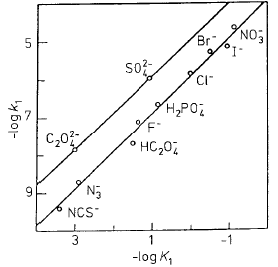
Ejemplo de RLEL:
Gráfica logarítmica de k₁ vs K₁ para la reacción antes mencionada a 298 K.

Slide 59
La gráfica de log k₁ vs log K₁ es lineal dentro de un amplio intervalo de constantes de velocidad. Obviamente entre más rápida es la acuación, la reacción llega más a término.
La pendiente de A es 1.0 y esto indica que el complejo activado y los productos son muy semejantes, es decir, que X⁻ está prácticamente separado del cobalto y el mecanismo es disociativo.

Slide 60
A=1.0 y B=log k₋₁ este último prácticamente constante, si la reacción de anación sigue un proceso disociativo.
Esto es indicativo de un proceso en el que se rompe el enlace.

Slide 61
RELACIÓN DE MARCUS PARA TRANSFERENCIA DE ELECTRONES
La forma de abordar este problema consiste en calcular la velocidad de una reacción de transferencia de esfera externa a partir de primeros principios; es necesario estimar la contribución a ΔG≠ hecha por los varios pasos a través de los cuales se piensa que ocurre la reacción.

Slide 62
Esos incluyen a la energía requerida para acercar los reactivos a la distancia requerida por la reacción y la energía necesaria para reorganizar las distancias de enlace en cada reactivo de forma que se encuentren en un estado común anterior a la transferencia electrónica y finalmente el cambio en energía libre para la reacción neta, ΔGº.
La popularidad de esta teoría proviene de su uso para correlacionar constantes de velocidad de reacción con otros parámetros de interés..

Slide 63
donde k₁₂ y K₁₂ son las constantes de velocidad y equilibrio para la “reacción cruzada”, k₁₁ y k₂₂ son las constantes de velocidad para el auto-intercambio y f₁₂ es un factor, generalmente cercano a la unidad, que se expresa mediante la siguiente ecuación:

Slide 64
Esta expresión incluye a Z, la velocidad de colisiones controlada por difusión entre partículas no cargadas, que a menudo se toma como 10¹¹ dm³ mol⁻¹ s⁻¹.
Fe(CN)₆⁴⁻ + IrCl₆²⁻ → Fe(CN)₆³⁻ + IrCl₆³⁻ k₁₂
Fe(CN)₆⁴⁻ + *Fe(CN)₆³⁻ → Fe(CN)₆³⁻ + *Fe(CN)₆⁴⁻ k₁₁
*IrCl₆³⁻ + IrCl₆²⁻ → *IrCl₆²⁻ + IrCl₆³⁻ k₂₂

Slide 65
Usos
1.- Cuando se conocen k₁₁, k₂₂ y K₁₂ se utiliza para mostrar que los valores experimental y calculado para k₁₂ concuerdan.
2.- Comparar diferentes oxidantes con la misma serie de reductores
3.-Verificar las desviaciones de la teoría que podrían indicar un cambio de mecanismo
4.- Estimar las constantes de auto-intercambio para un reactivo cuando se desconoce su valor, basado en la medición de los valores de una o mas “reacciones cruzadas”.

Slide 66
Relación de Taft
donde σ* es la constante del sustituyente polar y ρ* es la constante de una reacción.
Relación de Brønsted

Slide 67
Relaciones lineales de energía libre
Ionización de ácidos fenilacéticos
Ecuación de Hammett
σ es una medida de la capacidad electrodonadora del sustituyente o del efecto electroatractor. σ>0 proviene de grupos electroactractores, valores <0 de grupos electrodonadores. σ depende de los efectos inductivos y de resonancia.
Los valores de ρ, la constante de la reacción, miden en qué forma afectan la reacción los efectos electroactrac-tores o electrodonadores.

Slide 68
ρ>0 para reacciones favorecidas por grupos electroactactores y no por grupos donadores. Lo contrario para valores < de ρ.
Ejercicio: Prediga si ρ > 0 o < 0

Slide 69
Tabla 1. Ionización de ácidos fenilacéticos (tomado de Streitwieser y Heathcock, 1985)
R
pK_{am}
σ_{m}
pK_{ap}
σ _{p}
H
4.31
0
4.31
0
CH₃
-0.069
4.37
-0.170
CH₃O
0.115
4.36
-0.268
F
0.337
4.25
0.062
Cl
4.14
0.373
4.19
0.227
Br
0.391
4.19
0.232
I
4.16
0.352
4.18
0.18
NO₂
3.97
0.710
3.85
0.778

Slide 70
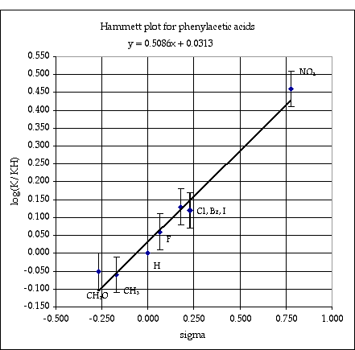

Slide 71
Uso de ρ para entender mecanismos
Rutas posibles:
Para cada ruta posible, prediga el signo y la magnitud (i.e., grande o pequeño) de ρ. Use su conocimiento respecto al producto de la reacción para decidir qué mecanismos se pueden eliminar. ¿Hay algunos otros datos que puedan apoyar para decidir el mecanismo?

Slide 72
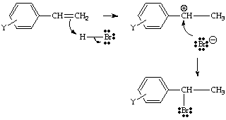
A. Transferencia de protón al carbón 1

Slide 73
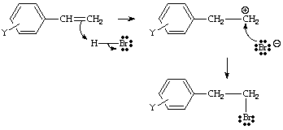
B. Transferencia de protón al carbón 2

Slide 74
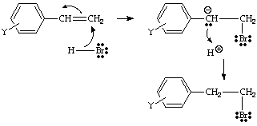
C. Transferencia de bromuro al carbón 1

Slide 75
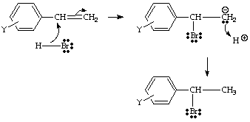
D. Transferencia de bromuro al carbón 2

Slide 76
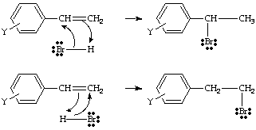
E. Adiciones concertadas

Slide 77
CATÁLISIS ÁCIDO BASE
Muchas reacciones son aceleradas por H⁺ y/o OH⁻.
En el caso en que estas dos especies catalicen, la constante de velocidad aparente se puede expresar como se muestra a continuación:

Slide 78
Por lo general los ácidos o las bases débiles son catalizadores menos efectivos que H⁺ y/o OH⁻.
Es posible saber si los componentes de las sustancias amortiguadoras del pH son catalizadores activos aumentando la concentración de sus componentes HB⁺ y/o la base B, manteniendo la relación de éstos constante.

Slide 79
Si se observa algún efecto, es decir, el ácido HB⁺ y/o la base actúan como catalizadores, la reacción se considera como una en la que hay catálisis ácido-base general.
La correlación de la efectividad catalítica con la fuerza ácida (o básica) se logra mediante la ecuación de Brønsted-Pedersen.

Slide 80
Un esquema de reacción relacionado con un proceso de catálisis ácido-base es:
1,-1, 2
Si se aplica la aproximación del estado estacionario para [SH⁺], se llega a la aproximación:

Slide 81
Dependiendo de los valores relativos de k₋₁[B] y k₂ se pueden tener dos formas limitantes:

Slide 82
Esta última expresión es equivalente a:
donde K_{a} es la constante de ionización del ácido BH⁺.
Este ejemplo ilustra el problema para distinguir entre catálisis ácida general y específica.

Slide 83
HIDRÓLISIS BÁSICA
Este tipo de reacciones son especiales debido a que contradicen aparentemente la afirmación de que la velocidad de sustitución de un complejo octaédrico es poco sensible a la naturaleza de los grupos entrantes.
Básicamente está limitada a un grupo de complejos amínicos de Co(III) y sus análogos de Ru(III); a veces complejos semejantes con Cr(III), Rh(III) e Ir(III) muestran esta reacción pero el efecto es menos marcado.

Slide 84
La ley de velocidad es de la forma:
y la velocidad de reacción puede ser mucho mayor que la asociada con la conducta del complejo en ausencia de base. Se pueden obtener aceleraciones hasta o mayores que un factor de 10⁸, siempre que la concentración de álcali sea suficiente.

Slide 85
La ley de velocidad de segundo orden y el gran aumento en la velocidad llevó a mucha gente a postular un mecanismo bimolecular simple (A ó I_{a}).
Sin embargo esto se repensó en base a la gran cantidad de datos con que se cuenta y a la falta de otros mecanismos bimoleculares, por lo que se propuso un mecanismo alterno.
Este mecanismo alterno explica la enorme aceleración, adicionalmente se trata de un mecanismo esencialmente disociativo.

Slide 86
En este mecanismo el ion hidróxido actúa como una base y sirve para extraer un protón de un ligante amínico.
Esta parte del mecanismo está apoyado fuertemente por el hecho de que cualquier complejo que no tenga dicho protón no es sensible a hidrólisis básica.
La especie desprotonada, se llama base conjugada, es lábil disociativamente y el proceso se puede representar de la siguiente manera:

Slide 87
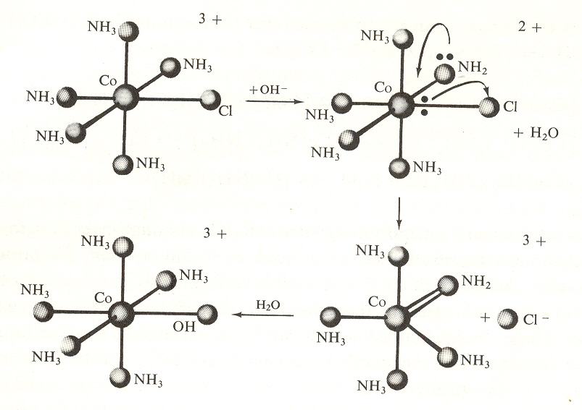
[Co(NH₃)₅Cl]²⁺ + OH⁻ [Co(NH₃)₄NH₂Cl]⁺ +H₂O k₁, k₋₁
[Co(NH₃)₄NH₂Cl]⁺ → [Co(NH₃)₄NH₂]²⁺ + Cl⁻ k₂
[Co(NH₃)₄NH₂]²⁺ + H₂O → [Co(NH₃)₅OH]²⁺ rápida

Slide 88
Este mecanismo generalmente se designa como S_{N}1_{cb}, aunque en la nomenclatura de Langford y Gray se designa como D_{cb}.
La reacción de transferencia de protón es reversible y generalmente, pero de ninguna manera, siempre rápida comparada con la disociación de la base conjugada (k₂). Bajo estas circunstancias se puede representar como una constante de equilibrio K.

Slide 89
De cualquier manera se puede medir k₁ ya que está relacionada estadísticamente con la constante de velocidad para el intercambio de protones.
En el complejo cloropentamincobalto(III) la constante de velocidad para el intercambio de protones puede ser hasta 10⁵ veces mayor que aquélla asociada a la salida del cloro.

Slide 90
Un pre-equilibrio para la transferencia de protones llevaría a catálisis básica específica en solución acuosa (esto es, el hidróxido es la única base que actúa como un catalizador efectivo) y esto está de acuerdo con las observaciones en la mayoría de los casos.
Para dicho pre-equilibrio la expresión de velocidad es:

Slide 91
y se reduciría a la observada experimentalmente si K[OH⁻]<<1.
Esto es válido para casi todos los compuestos amínicos de Co(III), para los que K<0.1 o aún K<0.001.
Sin embargo, cuando se tiene el complejo con anilina coordinada, resulta que esta amina es más ácida, el valor de K es aproximadamente 10⁴ M⁻¹ y consecuentemente no aplica la aproximación para el caso en que K[OH⁻]<<1, aún en soluciones débilmente básicas.

Slide 92
En pocos casos en que la transferencia de protones es de una velocidad comparable con aquélla de la hidrólisis básica, se ha mostrado que este último proceso lleva al intercambio de un protón y que la reacción está sujeta a catálisis básica general.
Si consideramos que la constante de velocidad de segundo orden corresponde al producto k₂K en el cual la constante de equilibrio es muy pequeña, entonces debemos darnos cuenta de que k₂ es muy grande.

Slide 93
Para poder explicar este gran valor de la constante debemos explicar por qué el grupo amido tiene esa capacidad labilizadora tan fuerte.
La explicación aceptada a la fecha se basa en que el par libre de electrones del grupo amido funciona como un donador p y estabiliza de esta manera el intermediario pentacoordinado. Esto es lo mismo que la acción labilizadora, pero menos efectiva, de OH⁻ y Cl⁻.

Slide 94
El curso estérico de la hidrólisis básica involucra un cambio estereoquímico considerable en el cobalto(III), por lo que se pensaría en un intermediario con geometría de bipirámide trigonal.
Por otra parte, los compuestos de Ru(III) análogos, igualmente lábiles, reaccionan con completa retención de configuración.

Slide 95
Se ha demostrado el carácter D para este tipo de reacciones, mediante experimentos clásicos de competencia.
Se han hecho reacciones de hidrólisis básica de [Co(NH₃)₅X]²⁺ (X⁻ = Cl, Br, NO₃) en presencia de gran exceso de un ligante Y⁻ = NO₃, N₃, NO₂, NCS en los que hasta el 25% del producto es [Co(NH₃)₅Y]²⁺ y la velocidad de reacción no se ve afectada por la cantidad de Y⁻ adicionada.

Slide 96
De la misma manera, la cantidad de compuesto acido obtenida es independiente de la concentración del ligante en competencia, pero es dependiente de su naturaleza.
Se muestra fácilmente que Y⁻ no pudo entrar a la esfera de coordinación antes o después del acto de hidrólisis básica y por lo tanto debe haber sido atrapado por un intermediario reactivo, supuestamente pentacoordinado.

Slide 97
Efecto del disolvente

